Slide 1
Охрана окружающей среды
Презентацию составила
учитель начальных классов
МБОУ СОШ № 1 г. Ардон
Кцоева Ирина Викторовна
2014 год

Slide 3
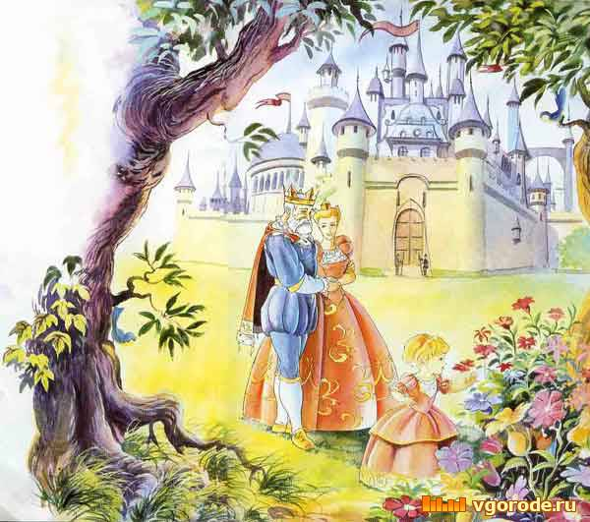

Slide 4
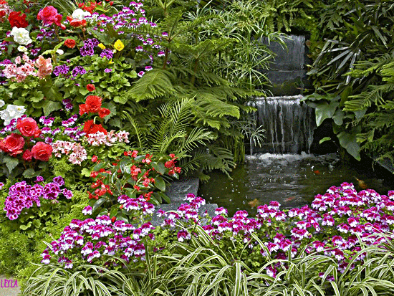

Slide 7
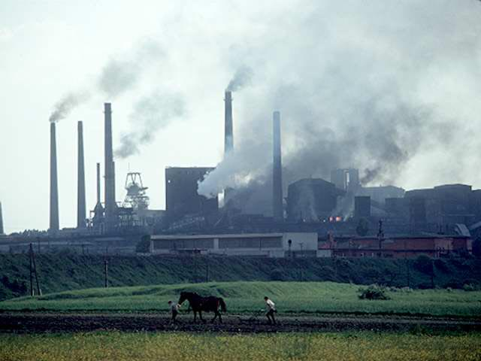
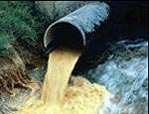

Slide 8
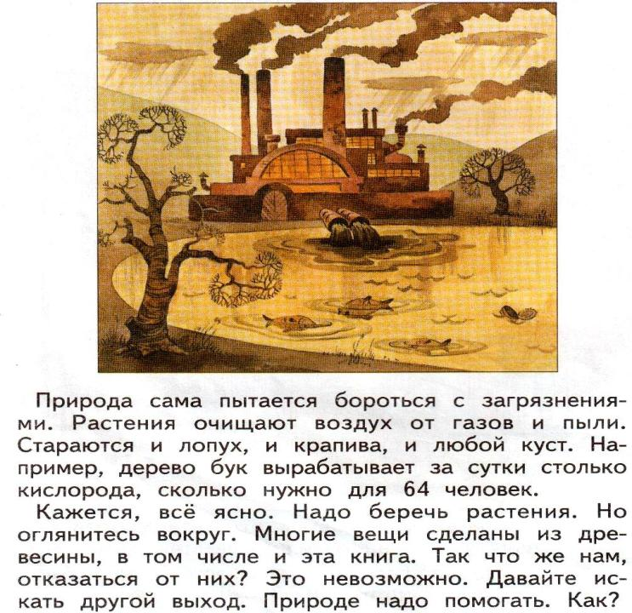

Slide 9
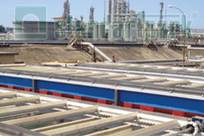
Очистные сооружения сточных вод от нефтебаз

Slide 10
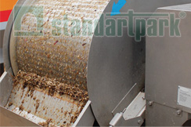
Очистные сооружения сточных вод от животноводческих комплексов

Slide 11
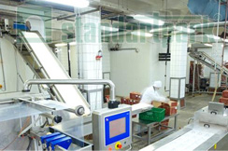
Очистные сооружения сточных вод от мясокомбинатов

Slide 12
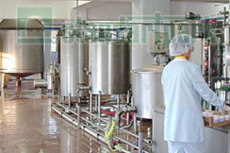
Очистные сооружения сточных вод от молокозаводов

Slide 13
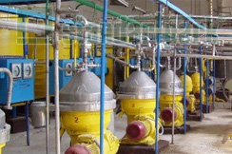
Очистные сооружения сточных вод от масложировых производств

Slide 14
Правила для двора
Не сорить.
Не ломать ветки, не топтать цветы.
Посадить вместе с родителями во дворе деревья, кусты, цветы, а главное – ухаживать за ними, поливать.
Сделать во дворе место, где будет вода, чтобы птицы собирались там, пили воду и радовали вас своим пением.

Slide 15
Правила поведения в лесу
Лучше не разжигать в лесу костер, так как он наносит вред: горит трава, умирают насекомые.
Если все же разожгли костер, уезжая, не забудьте его тщательно затушить.
Все отходы соберите в пакет и увезите с собой, выбросите в мусорный контейнер.
В лесу нельзя ломать ветки, рвать цветы, собирать неизвестные вам ягоды и грибы.

Slide 16
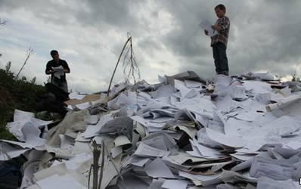

Slide 17
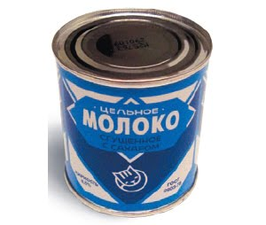

Slide 18
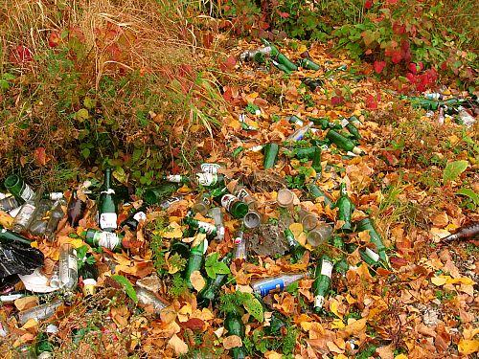

Slide 19
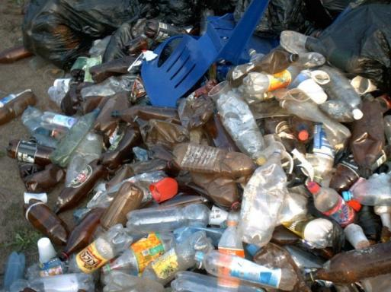

Slide 20
